Slide 1

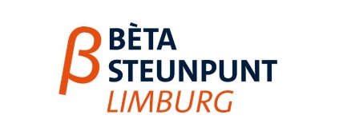
Cristina Palacios Mateo
Macromolecular Physics & Technology
Aachen Maastricht Institute for Biobased Materials

Slide 2
KICKSTART YOUR BRAIN!
Kleine stukjes plastic < 5 mm
Grote plastic flessen
Biologisch afbreekbaar plastic
(Antwoord: a)
Waar komen microplastics vandaan?
Waarom zijn microplastics een probleem?
Ze kunnen dieren ziek maken en zelfs in ons voedsel terechtkomen
Ze verdwijnen vanzelf in water
Ze zijn alleen zichtbaar onder een microscoop
(Antwoord: a)
Waar zitten microplastics?
Alleen in de ocean
Alleen in vuilnisbelten
Overal: water, lucht, bodem én in ons lichaam
Wat zijn microplastics?
Plastic flessen
Cosmeticaproducten
Slijtage van kleding
Scheepsafval
(alle antwoorden juist)

Slide 3
MICROPLASTICS ZIJN OVERAL
In de oceanen
In de bodem
In voedsel
Zelfs in ons eigen lichaam!
Ze verdwijnen niet zomaar
Ze kunnen honderden jaren blijven bestaan..
Wetenschappers waarschuwen: ‘Microplastics verspreiden zich door de hele voedselketen.’

Slide 4
Verrassend feit
Zelfs in oude bodemlagen (van honderden jaren geleden) vinden wetenschappers microplastics.
Dat kan eigenlijk niet, want zo lang bestaat plastic nog niet…
maar het gebeurt wel.
Hoe?
wormen die grond verplaatsen
water dat door de bodem stroomt
menselijke vervuiling die diep zak

Slide 5
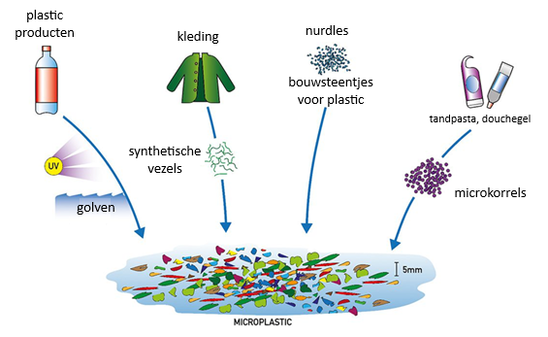
Waar komen microplastics vandaan?

Slide 6
School TV: Waar komen microplastics vandaan?

Slide 7
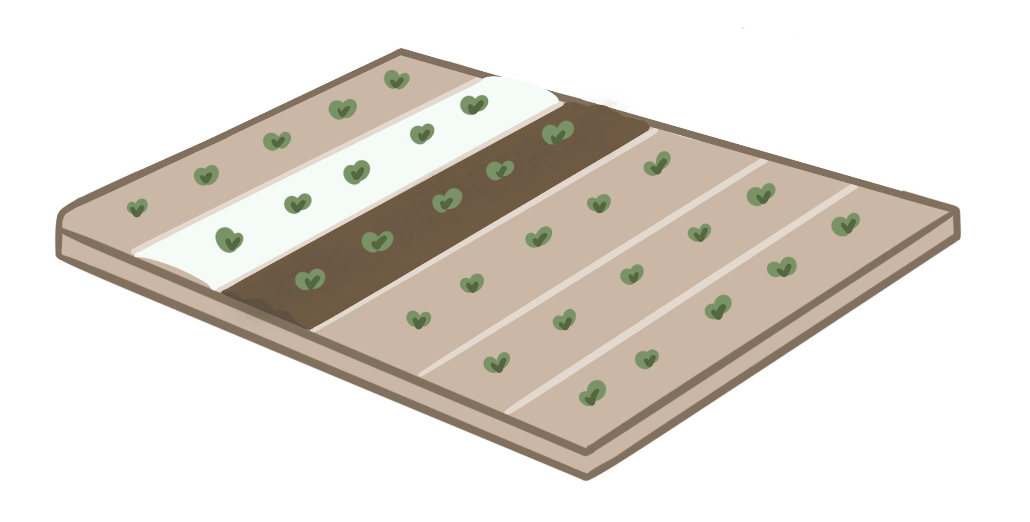
Microplastics hopen zich op in landbouwgrond
Dat is een probleem voor de gezondheid van de bodem, de natuur (planten en dieren) en voor hoe veilig en genoeg voedsel we kunnen produceren

Slide 8
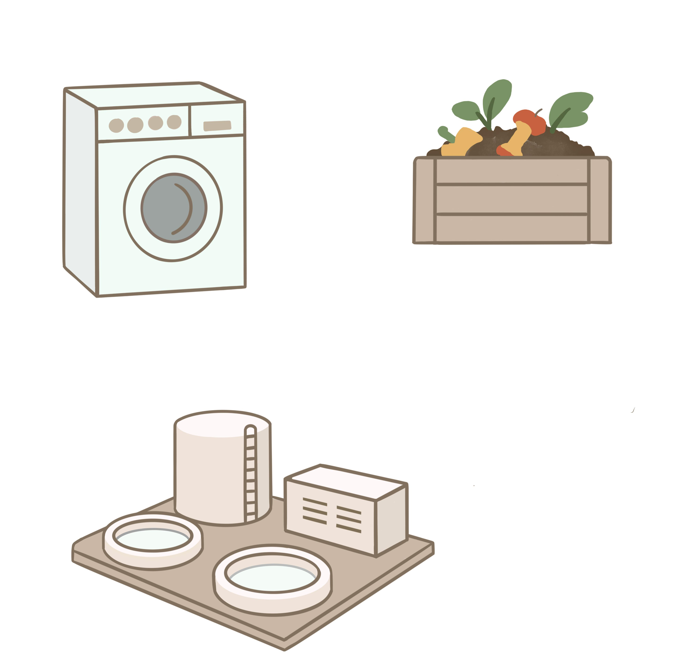
Was
Compost

Slide 9
Microplastics in landbouwgrond is groot probleem, waar een oplossing voor nodig is!
Wetenschappers zoals Cristina werken aan manieren om microplastic af te breken en uit het milieu te halen.

Slide 10
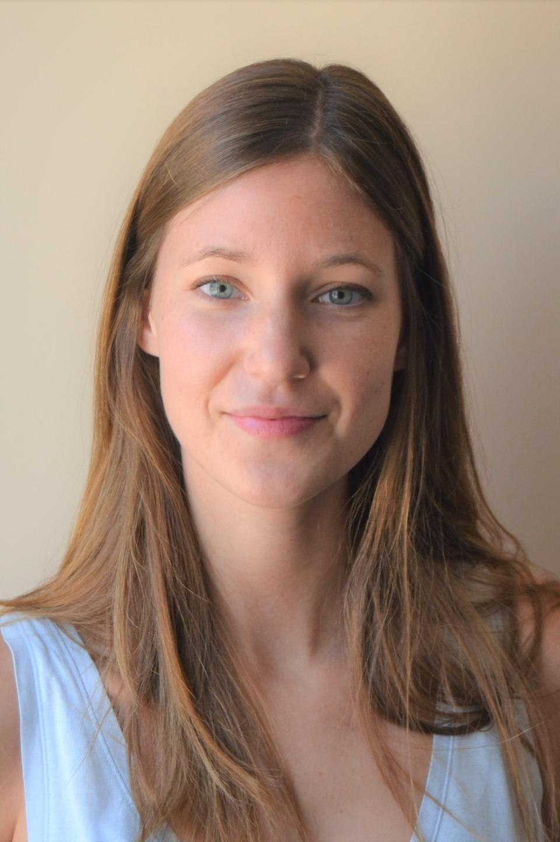
Meet the Scientist!
Cristina Palacios Mateo
Cristina is een wetenschapper in biotechnologie.
Ze onderzoekt hoe je met enzymen plastic uit kleding kunt afbreken
Ze werkt aan oplossingen voor microplastics in water en bodem.

Slide 11
Wat doet Cristina precies?
ze onderzoekt microvezels uit kleding
ze gebruikt enzymen die polyester kunnen afbreken
ze werkt samen met microbiologen en materiaalkundigen
ze ontwikkelt biologisch afbreekbare textielvezels
→ doel: minder plastic in de natuur

Slide 12
Waarom is haar werk belangrijk?
Cristina werkt aan oplossingen voor:
vervuild water
vervuilde landbouwgrond
visnetten en kleding die niet afbreken
→ wetenschap = echte impact op de wereld

Slide 13
Wat als we niets doen aan microplastics?
Meer microplastics komen in ons voedsel
Schade aan bodem en natuur
Risico voor biodiversiteit
Vervuiling blijft zich ophopen
Zonder actie wordt het probleem groter en groter!

Slide 14
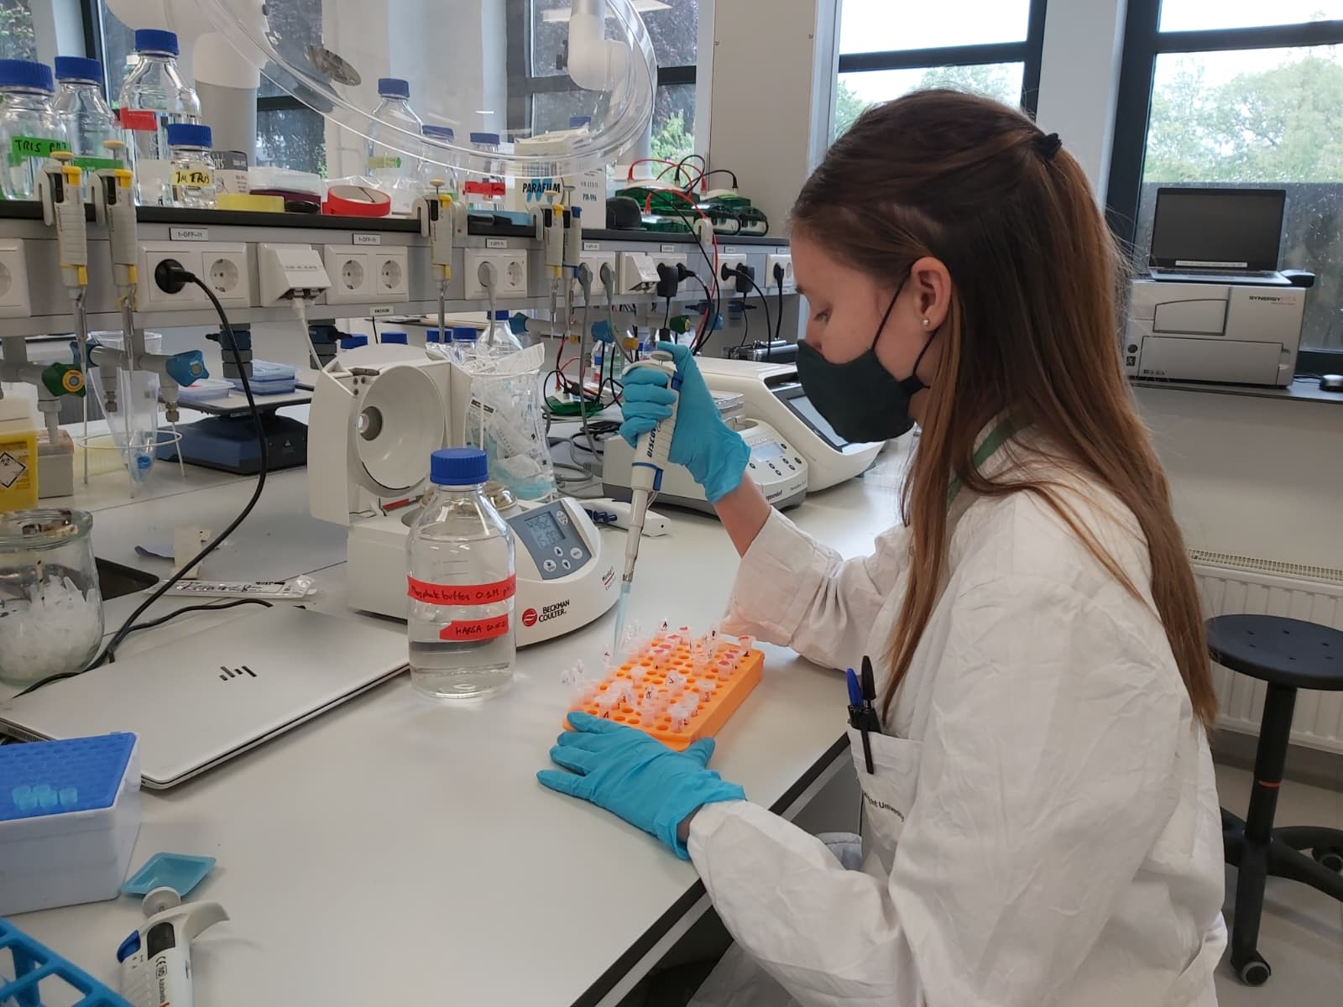
De oplossing van Cristina en haar team
Slimme hulp uit de natuur: enzymen
Cristina onderzoekt het enzym (LCCICCG) dat:
Plastic (PET) afbreekt
Micorvezels uit kleding kan aanpakken
Plastic omzet in kleine bouwstenen
→ Die bouwstenen kunnen weer worden opgenomen door de natuur

Slide 15
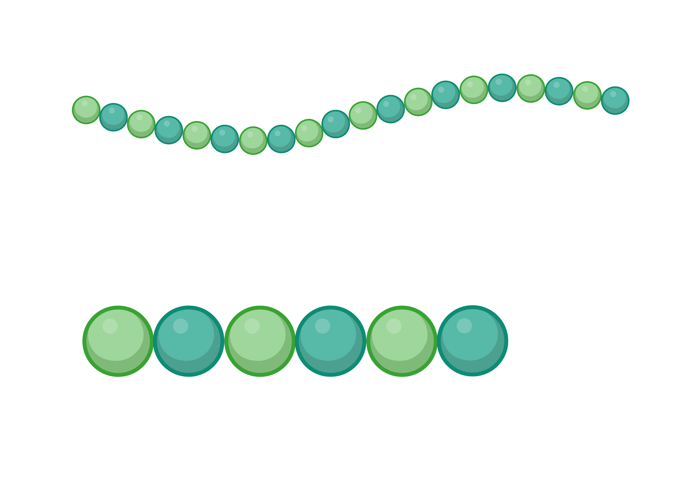
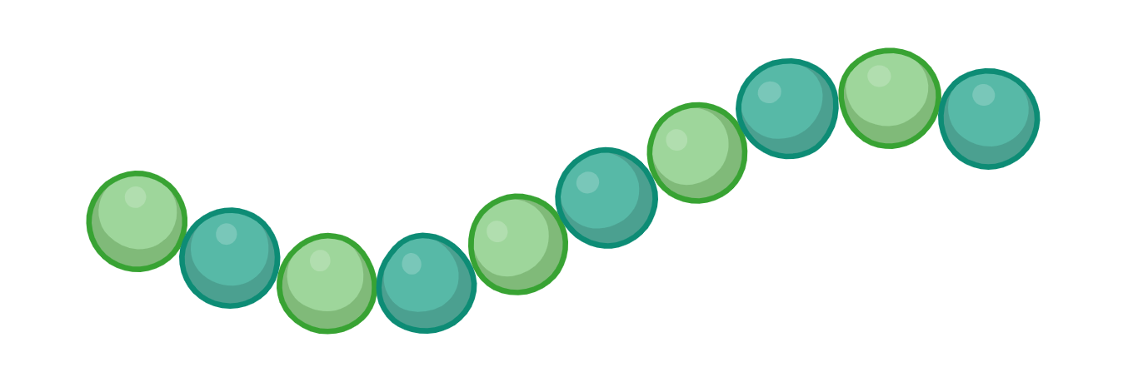
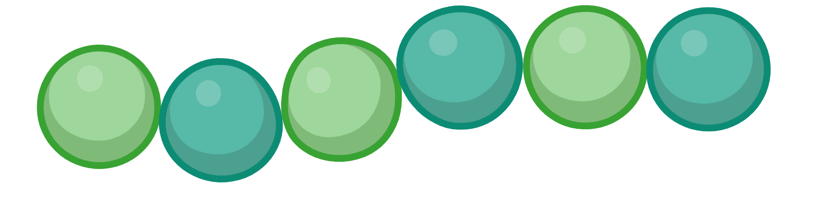
Het afbreken van (micro)plastics met behulp van enzymen, heel erg ingezoomd
Polymeer
+ Enzym
Korter polymeer
Monomeer

Slide 16
Grote kansrijke plekken
Dit onderzoek kan helpen op plekken waar veel microplastics ontstaan
Wasmachines (kledingvezels)
Rioolwaterzuiveringen
Compost en landbouwgrond
→ Water wordt schoner voordat het de natuur in gaat!

Slide 17
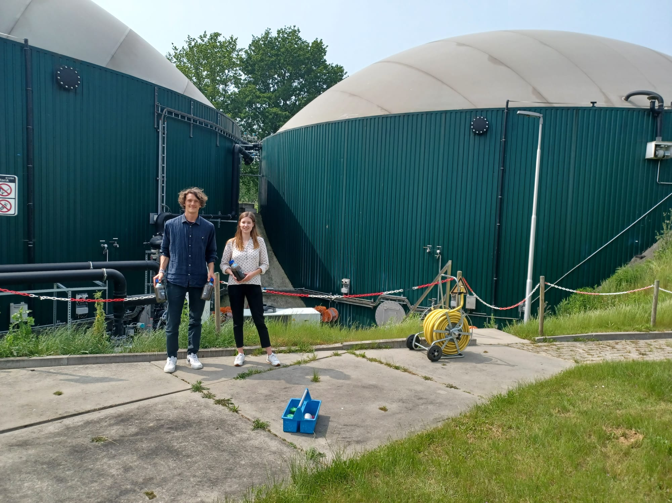
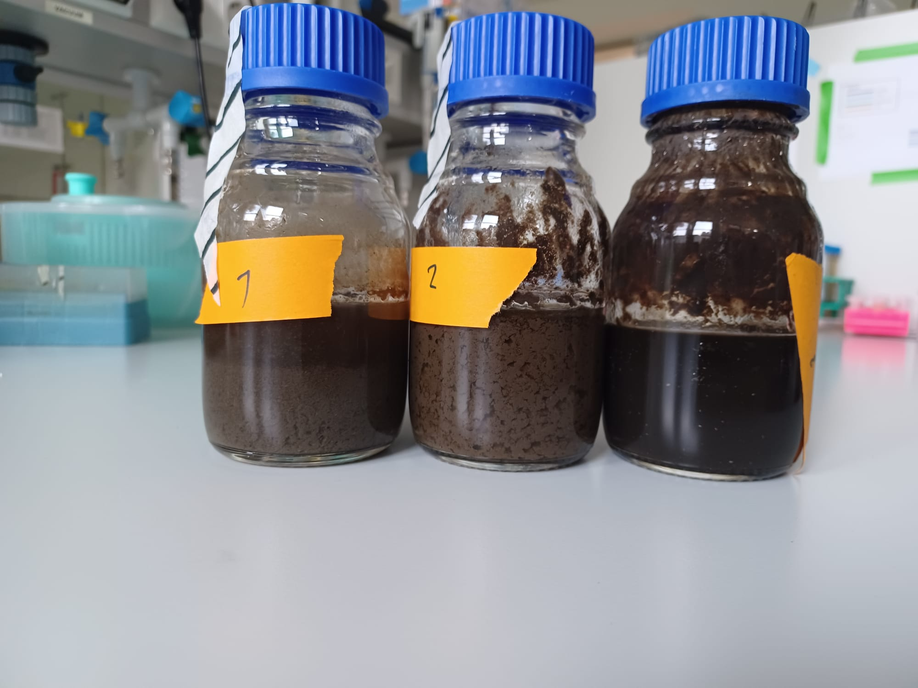
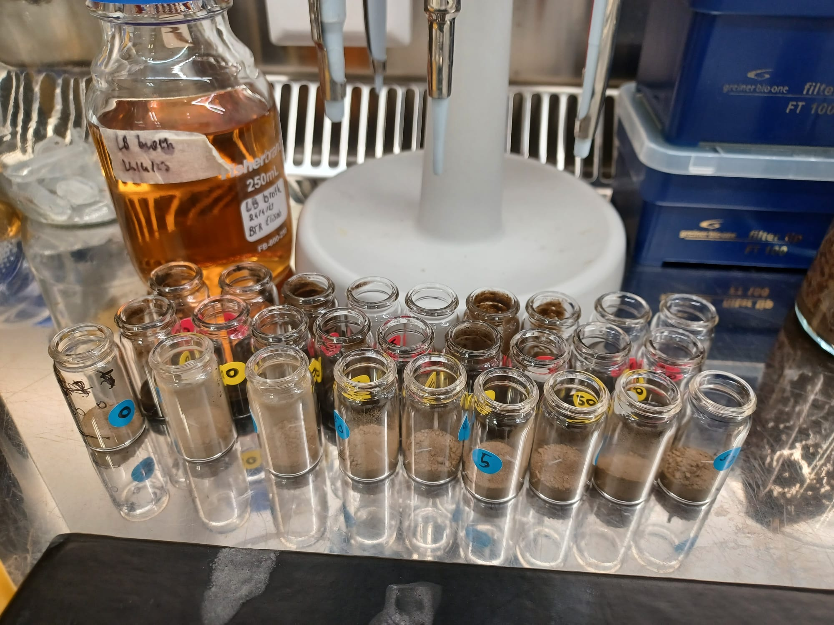
Cristina’s werkdag
Bij de reactor, tijdens het verzamelen
van monsters voor onderzoek

Slide 18
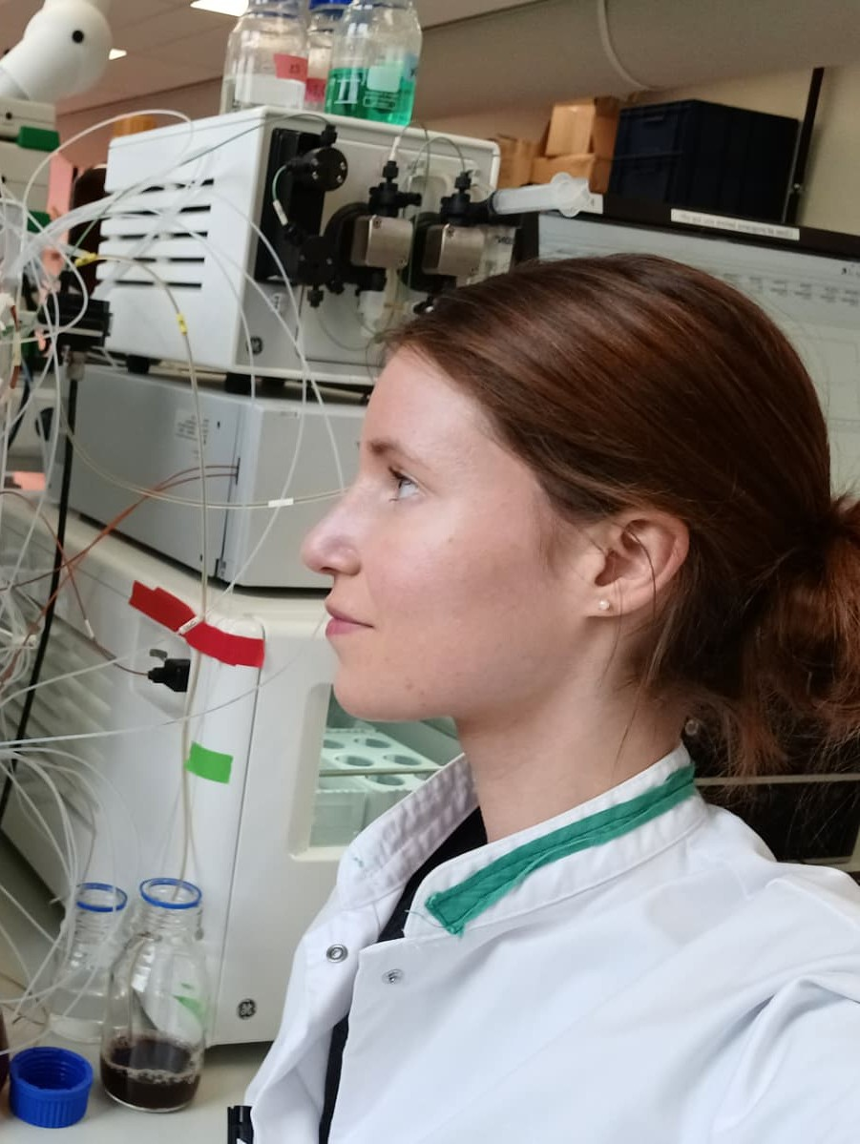
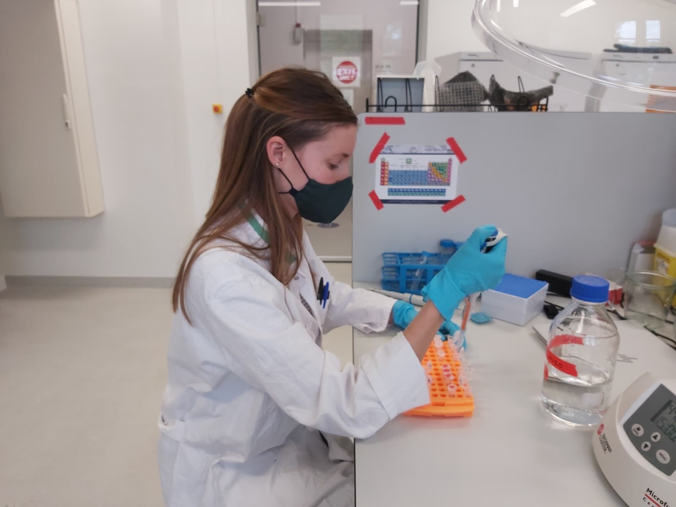
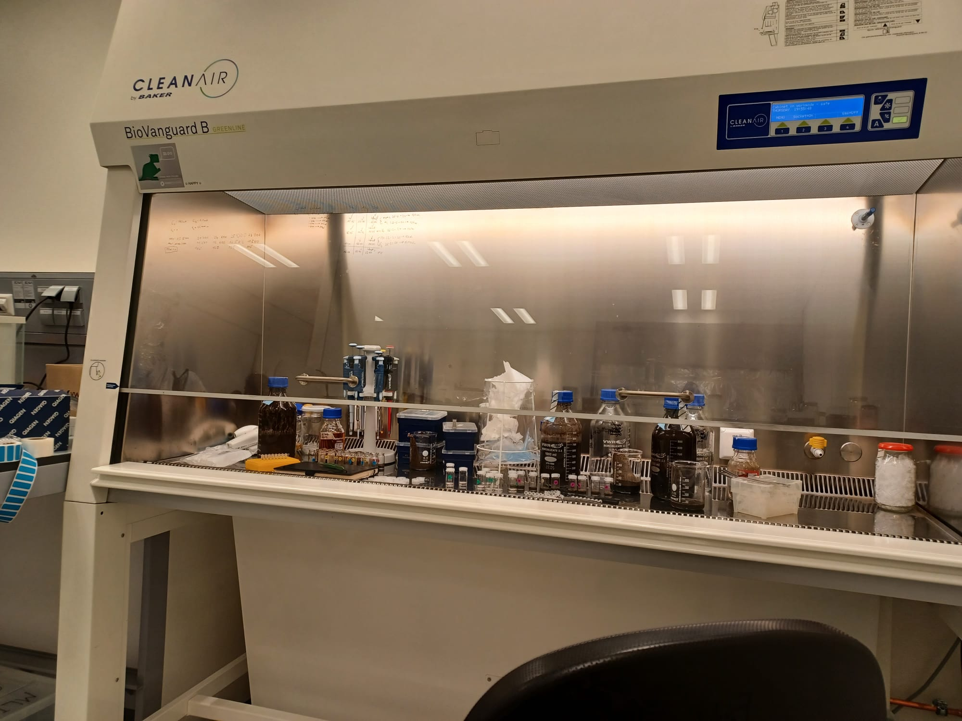
Cristina in het biolab

Slide 19
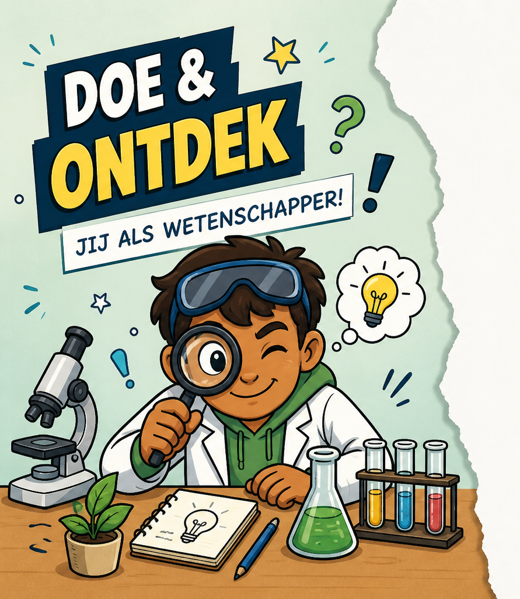
DOE & ONTDEK
Microplastic detective
Stellingen – Microplastics & jouw impact
Opdracht – Microplastic detective; Denk als een wetenschapper!
Waar let jij op?

Slide 20
“Als ik een plastic verpakking op straat laat liggen, is de kans groot dat die uiteindelijk in de oceaan terechtkomt.”
👍 WAAR
👎 NIET WAAR

Slide 21
“Als ik een plastic verpakking op straat laat liggen, is de kans groot dat die uiteindelijk in de oceaan terechtkomt.”
✅ WAAR
Plastic kan via regenwater, rivieren en riolen uiteindelijk in zee terechtkomen.
Daar breekt het langzaam af in steeds kleinere stukjes: microplastics.
Elk jaar komt miljoenen kilo’s plastic in oceanen terecht.

Slide 22
“Van polyester kleding kan nieuwe kleding worden gemaakt.”
👍 WAAR
👎 NIET WAAR

Slide 23
“Van polyester kleding kan nieuwe kleding worden gemaakt.”
✅ GEDEELTELIJK WAAR
Polyester kan worden gerecycled.
Maar… Minder dan 1% van alle kleding wereldwijd wordt echt opnieuw kleding.
Vaak wordt oude kleding verbrand, weggegooid of verwerkt tot isolatiemateriaal of poetsdoeken
Daarom is minder kopen óók belangrijk.

Slide 24
“Bij elke wasbeurt van synthetische kleding komen microplastics vrij.”
👍 WAAR
👎 NIET WAAR

Slide 25
“Bij elke wasbeurt van synthetische kleding komen microplastics vrij.”
✅ WAAR
Polyester, fleece en nylon verliezen kleine microvezels tijdens het wassen.
Die vezels gaan via het water naar rivieren, de bodem, dieren

Slide 26
“Microplastics zitten alleen in goedkope producten.”
👍 WAAR
👎 NIET WAAR

Slide 27
“Microplastics zitten alleen in goedkope producten.”
❌ NIET WAAR
Microplastics kunnen zitten in:
dure én goedkope cosmetica
sportkleding
verzorgingsproducten
verpakkingen

Slide 28
“Mijn keuzes maken eigenlijk weinig verschil.”
👍 WAAR
👎 NIET WAAR

Slide 29
“Mijn keuzes maken eigenlijk weinig verschil.”
❌ NIET WAAR
Eén persoon lijkt misschien klein… maar miljoenen mensen maken elke dag keuzes. Kleine veranderingen samen kunnen een groot effect hebben!

Slide 30
“Wetenschappers kunnen het microplasticprobleem helemaal oplossen zonder hulp van mensen.”
👍 WAAR
👎 NIET WAAR

Slide 31
“Wetenschappers kunnen het microplasticprobleem helemaal oplossen zonder hulp van mensen.”
❌ NIET WAAR
Wetenschappers ontwikkelen slimme oplossingen, zoals enzymen die plastic afbreken.
Maar de grootste winst zit in minder vervuiling aan de bron.
Dus:
minder wegwerpplastic
bewustere kledingkeuzes
beter recyclen

Slide 32
“Schoenen en autobanden veroorzaken ook microplastics.”
👍 WAAR
👎 NIET WAAR

Slide 33
“Schoenen en autobanden veroorzaken ook microplastics.”
✅ WAAR
Tijdens slijtage komen kleine plasticdeeltjes vrij.
Autobanden zijn zelfs één van de grootste bronnen van microplastics wereldwijd.

Slide 34
DOE & ONTDEK
Microplastic detective
Ga nu aan de slag met het werkblad!
Opdracht – Microplastic detective; Denk als een wetenschapper!
Waar let jij op?

Slide 35
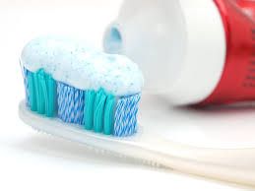
Tandpasta
Ongeveer 55% van de tandpasta's bevat bewust toegevoegde microplastics voor functies zoals scrubben.
Microplastics spoelen weg in het riool en dragen bij aan milieuvervuiling.

Slide 36
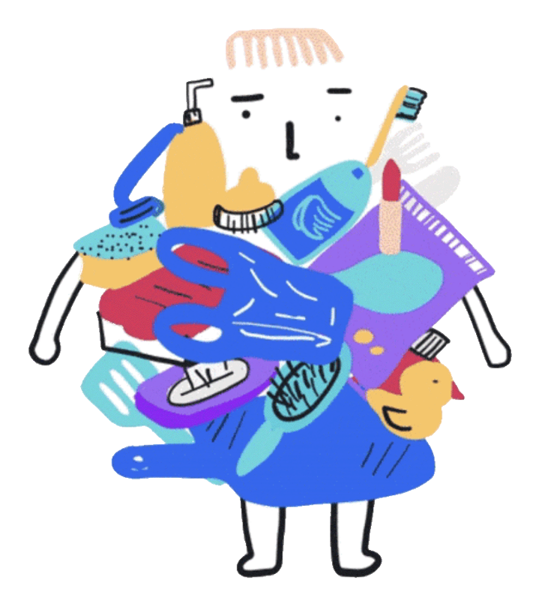

Check microplastics met de app
Consumenten kunnen microplastics in tandpasta herkennen aan specifieke ingrediënten of door de Beat the Microbead app te raadplegen.
https://www.beatthemicrobead.org/

Slide 37
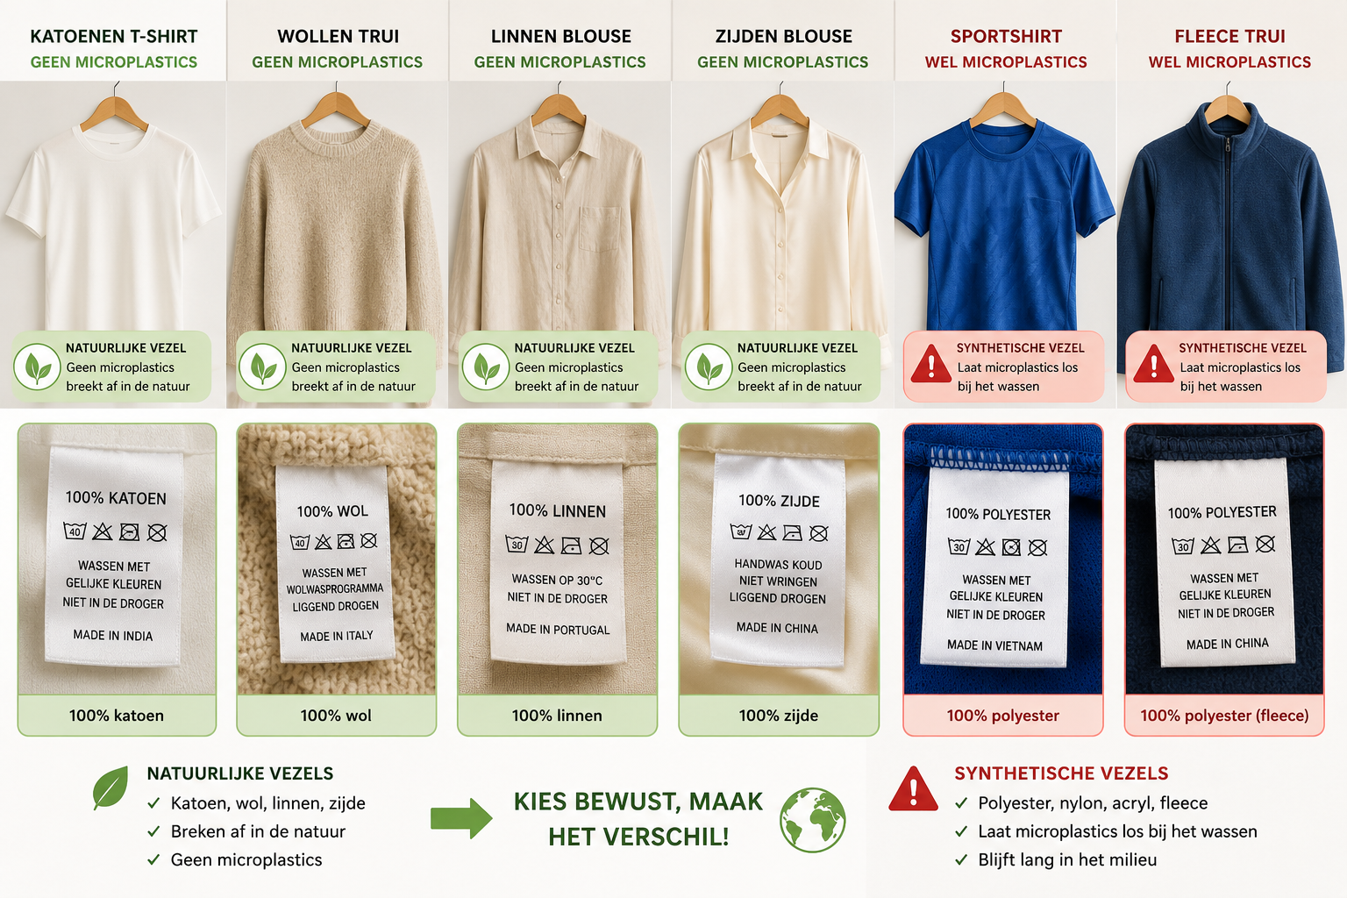

Slide 38
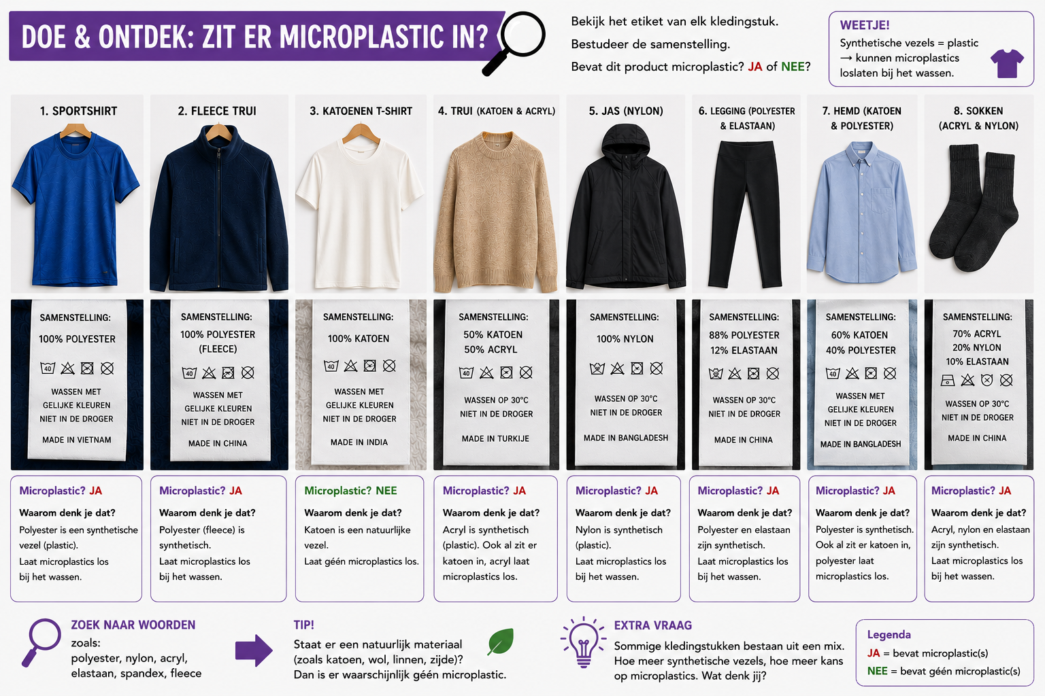

Slide 39
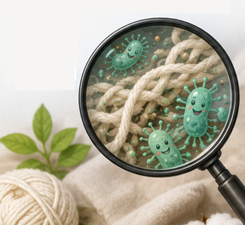
Maar….
“Natuurlijk” betekent niet altijd dat iets snel verdwijnt
Ook natuurlijke stoffen zoals katoen, wol en zijde moeten worden afgebroken door bacteriën en enzymen.
Die bacteriën hebben daar de juiste omstandigheden voor nodig:
warmte
water
zuurstof
Zonder die omstandigheden kunnen natuurlijke vezels ook lang blijven bestaan.

Slide 40
Waarom breekt katoen meestal beter af dan plastic?
Planten- en dierenvezels bestaan al duizenden jaren.
Bacteriën hebben daardoor heel lang gehad om enzymen te ontwikkelen die deze materialen kunnen afbreken.
Plastic bestaat pas ongeveer 100 jaar.
De natuur heeft zich daar nog niet goed op kunnen aanpassen.

Slide 41
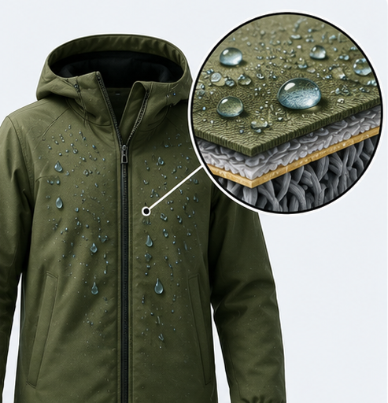
Maar moderne kleding maakt het nóg moeilijker…
Veel kleding krijgt extra coatings, bijvoorbeeld:
anti-vlek
waterafstotend
anti-geur
Daardoor kunnen enzymen moeilijker bij de vezels komen.
Zelfs natuurlijke kleding kan daardoor langer in het milieu blijven bestaan.

Slide 42
Bestaat er eigenlijk wel perfecte kleding voor het milieu?
Wat denk jij?
Minder kopen?
Andere materialen?
Slimmere wetenschap?
Beter recyclen?
Grote problemen hebben vaak meerdere oplossingen nodig.

Slide 43
Wetenschappers werken aan oplossingen voor een groot probleem… maar jij bent degene die voorkomt dat het probleem groter wordt. De grootste verandering begint niet in een lab, maar in het dagelijks leven.

